Slide 3

基础课31 数列的概念及其通项公式
基础巩固练
基础巩固练
综合提升练
综合提升练
应用情境练
应用情境练
创新拓展练
创新拓展练

Slide 4
课时评价·提能

Slide 5

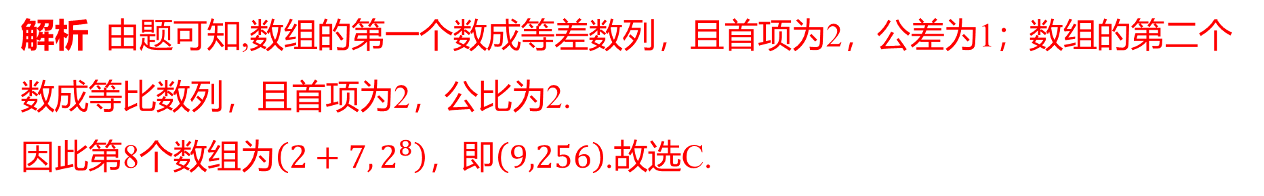
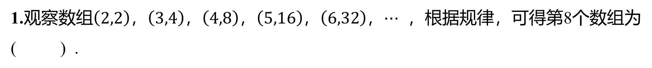
1.观察数组$\left(2,2\right)$，$\left(3,4\right)$，$\left(4,8\right)$，$\left(5,16\right)$，$\left(6,32\right)$，$⋯$ ，根据规律，可得第8个数组为
( ) .
C
A.$\left(9,128\right)$ B.$\left(10,128\right)$ C.$\left(9,256\right)$ D.$\left(10,256\right)$
解析 由题可知,数组的第一个数成等差数列，且首项为2，公差为1；数组的第二个
数成等比数列，且首项为2，公比为2.
因此第8个数组为$\left(2+7,2^{8}\right)$，即$\left(9,256\right)$ .故选C.

Slide 6
C
2.（2024·北京模拟）若$S_{n}$是数列$\{a_{n}\}$的前$n$项和，$S_{n}=2n^{2}$，则$a_{6}$ 的值为( ) .
A.26 B.18 C.22 D.72
解析 $∵S_{n}=2n^{2}$，$∴a_{6}=S_{6}−S_{5}=2×\left(6^{2}−5^{2}\right)=22$ .故选C.

Slide 7
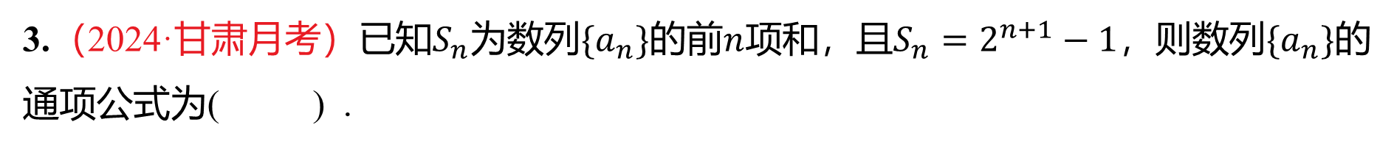
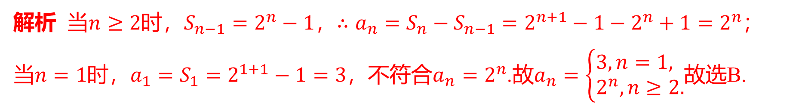
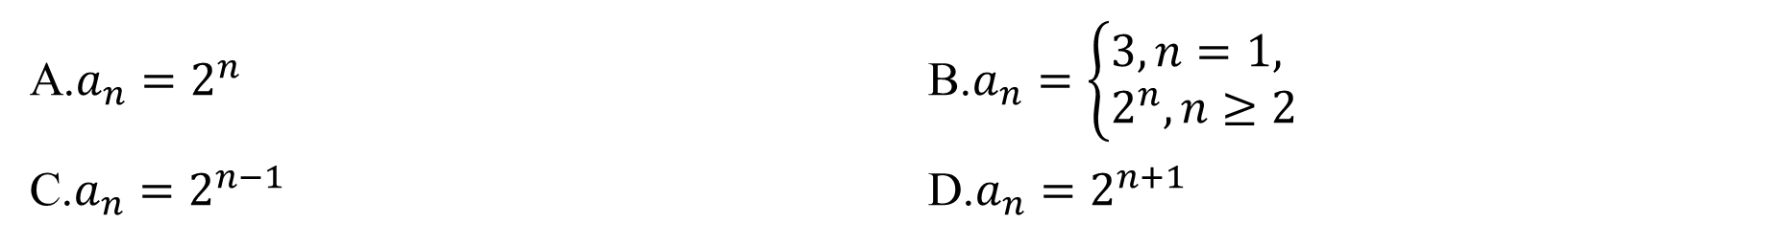
3.（2024·甘肃月考）已知$S_{n}$为数列$\{a_{n}\}$的前$n$项和，且$S_{n}=2^{n+1}−1$，则数列$\{a_{n}\}$ 的
通项公式为( ) .
B
A.$a_{n}=2^{n}$ B.$a_{n}=\left\{\begin{aligned}&3,n=1, \\ &2^{n},n≥2\end{aligned}\right.$
C.$a_{n}=2^{n−1}$ D.$a_{n}=2^{n+1}$
解析 当$n≥2$时，$S_{n−1}=2^{n}−1$，$∴a_{n}=S_{n}−S_{n−1}=2^{n+1}−1−2^{n}+1=2^{n}$ ；
当$n=1$时，$a_{1}=S_{1}=2^{1+1}−1=3$，不符合$a_{n}=2^{n}$.故$a_{n}=\left\{\begin{aligned}&3,n=1, \\ &2^{n},n≥2.\end{aligned}\right.$ 故选B.

Slide 8
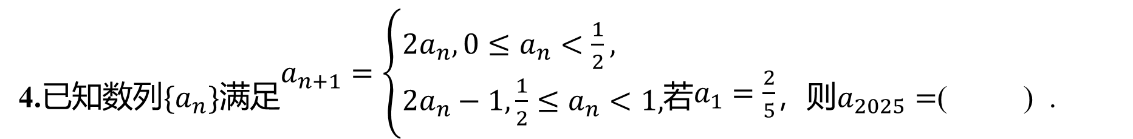
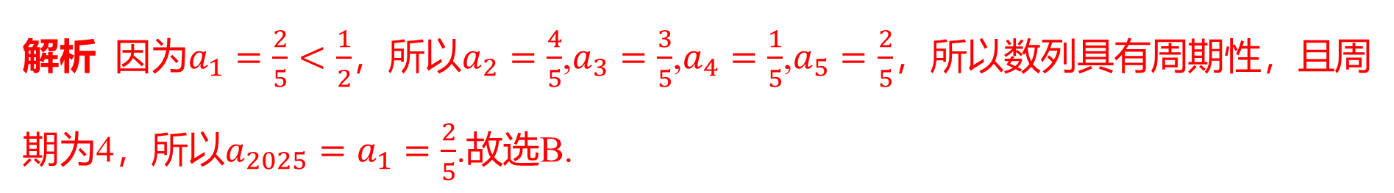
4.已知数列$\{a_{n}\}$满足$a_{n+1}=\left\{\begin{aligned}&2a_{n},0≤a_{n}<\frac{1}{2}, \\ &2a_{n}−1,\frac{1}{2}≤a_{n}<1,\end{aligned}\right.$若$a_{1}=\frac{2}{5}$，则$a_{2025}=$ ( ) .
B
A.$\frac{1}{5}$ B.$\frac{2}{5}$ C.$\frac{3}{5}$ D.$\frac{4}{5}$
解析 因为$a_{1}=\frac{2}{5}<\frac{1}{2}$，所以$a_{2}=\frac{4}{5}$,$a_{3}=\frac{3}{5}$,$a_{4}=\frac{1}{5}$,$a_{5}=\frac{2}{5}$ ，所以数列具有周期性，且周
期为4，所以$a_{2025}=a_{1}=\frac{2}{5}$ .故选B.

Slide 9
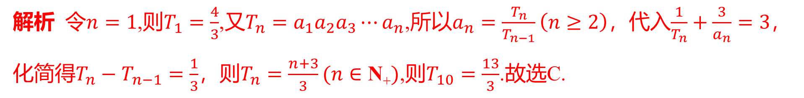
5.记$T_{n}$为数列$\{a_{n}\}$的前$n$项积，已知$\frac{1}{T_{n}}+\frac{3}{a_{n}}=3$，则$T_{10}=$ ( ) .
C
A.$\frac{16}{3}$ B.$\frac{15}{4}$ C.$\frac{13}{3}$ D.$\frac{11}{4}$
解析 令$n=1$,则$T_{1}=\frac{4}{3}$,又$T_{n}=a_{1}a_{2}a_{3}⋯a_{n}$,所以$a_{n}=\frac{T_{n}}{T_{n−1}}\left(n≥2\right)$，代入$\frac{1}{T_{n}}+\frac{3}{a_{n}}=3$ ，
化简得$T_{n}−T_{n−1}=\frac{1}{3}$，则$T_{n}=\frac{n+3}{3}(n∈\text{N}\text{+})$,则$T_{10}=\frac{13}{3}$ .故选C.

Slide 10
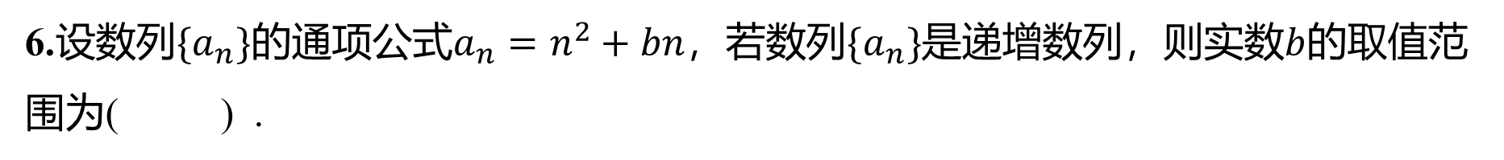
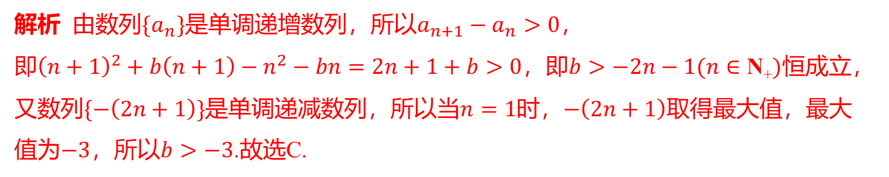
6.设数列$\{a_{n}\}$的通项公式$a_{n}=n^{2}+bn$，若数列$\{a_{n}\}$是递增数列，则实数$b$ 的取值范
围为( ) .
C
A.$\left(−2,+∞\right)$ B.$[−2,+∞)$ C.$\left(−3,+∞\right)$ D.$\left(−∞,−3\right)$
解析 由数列$\{a_{n}\}$是单调递增数列，所以$a_{n+1}−a_{n}>0$ ，
即${\left(n+1\right)}^{2}+b\left(n+1\right)−n^{2}−bn=2n+1+b>0$，即$b>−2n−1(n∈\text{N}\text{+})$ 恒成立，
又数列$\{−\left(2n+1\right)\}$是单调递减数列，所以当$n=1$时，$−\left(2n+1\right)$ 取得最大值，最大
值为$−3$，所以$b>−3$ .故选C.

Slide 11
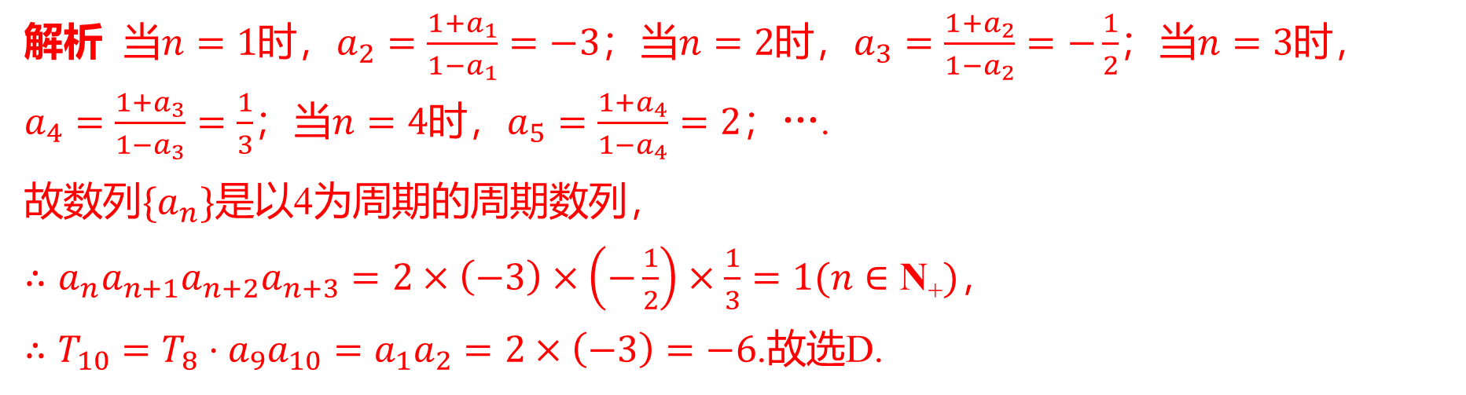
7.若数列$\{a_{n}\}$满足$a_{1}=2$，$a_{n+1}=\frac{1+a_{n}}{1−a_{n}}$，其前$n$项积为$T_{n}$，则$T_{10}=$ ( ) .
D
A.$\frac{1}{6}$ B.$−\frac{1}{6}$ C.6 D.$−6$
解析 当$n=1$时，$a_{2}=\frac{1+a_{1}}{1−a_{1}}=−3$；当$n=2$时，$a_{3}=\frac{1+a_{2}}{1−a_{2}}=−\frac{1}{2}$；当$n=3$ 时，
$a_{4}=\frac{1+a_{3}}{1−a_{3}}=\frac{1}{3}$；当$n=4$时，$a_{5}=\frac{1+a_{4}}{1−a_{4}}=2$ ；….
故数列$\{a_{n}\}$ 是以4为周期的周期数列，
$∴a_{n}a_{n+1}a_{n+2}a_{n+3}=2×\left(−3\right)×\left(−\frac{1}{2}\right)×\frac{1}{3}=1(n∈\text{N}\text{+})$ ，
$∴T_{10}=T_{8}⋅a_{9}a_{10}=a_{1}a_{2}=2×\left(−3\right)=−6$ .故选D.

Slide 12
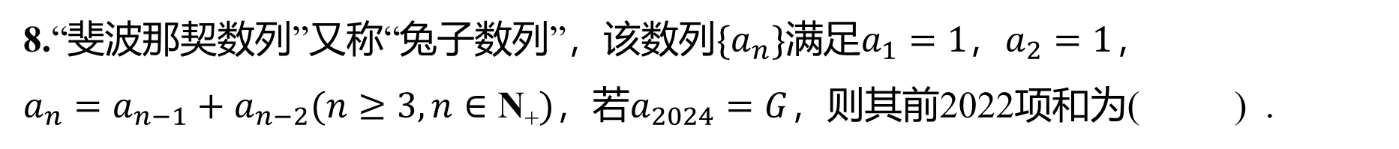
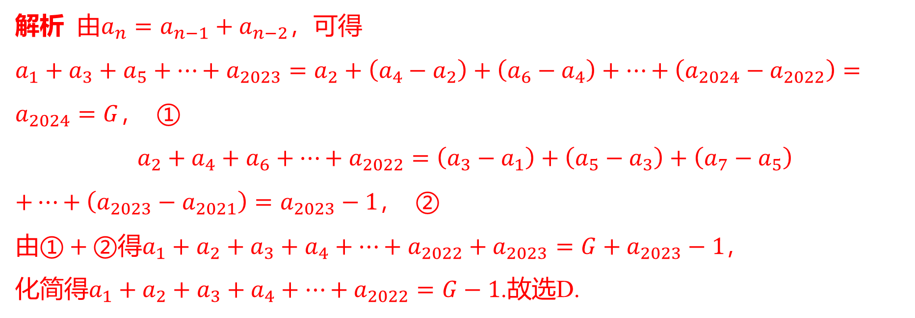
8.“斐波那契数列”又称“兔子数列”，该数列$\{a_{n}\}$满足$a_{1}=1$，$a_{2}=1$ ，
$a_{n}=a_{n−1}+a_{n−2}(n≥3,n∈\text{N}\text{+})$，若$a_{2024}=G$ ，则其前2022项和为( ) .
D
A.$G$ B.$G+1$ C.$−G$ D.$G−1$
解析 由$a_{n}=a_{n−1}+a_{n−2}$ ，可得
$a_{1}+a_{3}+a_{5}+⋯+a_{2023}=a_{2}+\left(a_{4}−a_{2}\right)+\left(a_{6}−a_{4}\right)+⋯+\left(a_{2024}−a_{2022}\right)=a_{2024}=G$ ， ①
$$a_{2}+a_{4}+a_{6}+⋯+a_{2022}=\left(a_{3}−a_{1}\right)+\left(a_{5}−a_{3}\right)+\left(a_{7}−a_{5}\right)$$
$+⋯+\left(a_{2023}−a_{2021}\right)=a_{2023}−1$ ， ②
由$①+②$得$a_{1}+a_{2}+a_{3}+a_{4}+⋯+a_{2022}+a_{2023}=G+a_{2023}−1$ ，
化简得$a_{1}+a_{2}+a_{3}+a_{4}+⋯+a_{2022}=G−1$ .故选D.

Slide 13

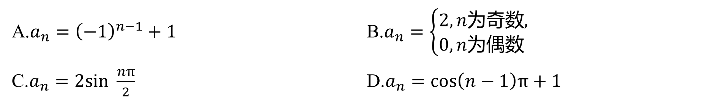
9.（多选题）已知数列的前4项为2，0，2，0，则依此归纳该数列的通项公式可能是
( ) .
ABD
A.$a_{n}={\left(−1\right)}^{n−1}+1$ B.$a_{n}=\left\{\begin{aligned}&2,n\text{为奇数}, \\ &0,n\text{为偶数}\end{aligned}\right.$
C.$a_{n}=2sin \frac{nπ}{2}$ D.$a_{n}=cos\left(n−1\right)π+1$
解析 对$n=1$，2，3，4依次进行验证，可知C不符合题意.故选$ABD$ .

Slide 14
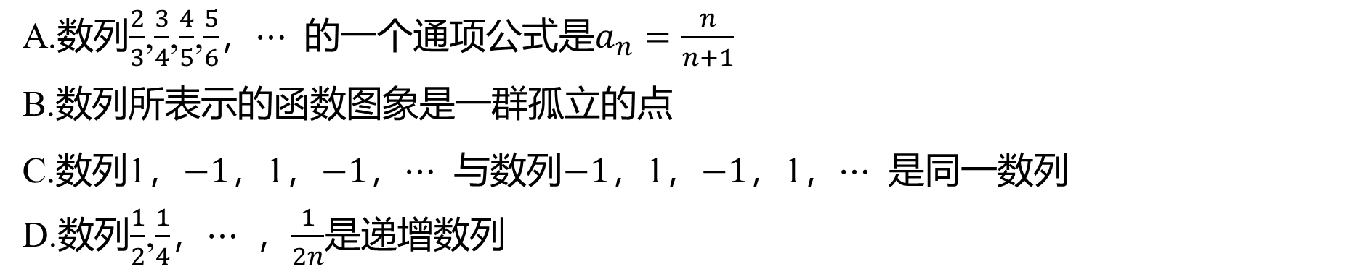
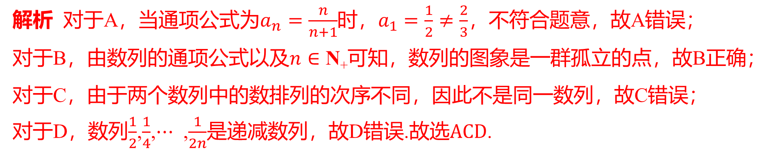
ACD
10.（多选题）下列四个选项中错误的是( ) .
A.数列$\frac{2}{3}$,$\frac{3}{4}$,$\frac{4}{5}$,$\frac{5}{6}$，$⋯$ 的一个通项公式是$a_{n}=\frac{n}{n+1}$
B.数列所表示的函数图象是一群孤立的点
C.数列1，$−1$，1，$−1$，$⋯$ 与数列$−1$，1，$−1$，1，$⋯$ 是同一数列
D.数列$\frac{1}{2}$,$\frac{1}{4}$，$⋯$ ，$\frac{1}{2n}$ 是递增数列
解析 对于A，当通项公式为$a_{n}=\frac{n}{n+1}$时，$a_{1}=\frac{1}{2}≠\frac{2}{3}$ ，不符合题意，故A错误；
对于B，由数列的通项公式以及$n∈\text{N}\text{+}$可知，数列的图象是一群孤立的点，故B正确；
对于C，由于两个数列中的数排列的次序不同，因此不是同一数列，故C错误；
对于D，数列$\frac{1}{2}$,$\frac{1}{4}$,$⋯$ ,$\frac{1}{2n}$是递减数列，故D错误.故选$ACD$ .

Slide 15
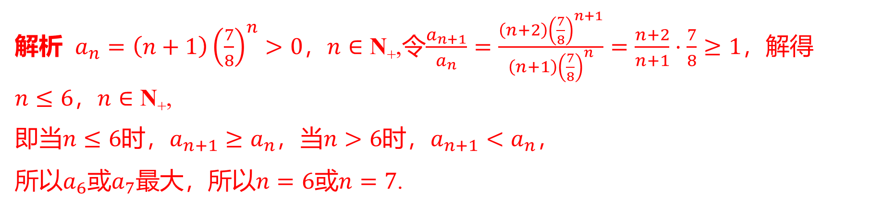
11.已知在数列$\{a_{n}\}$中，$a_{n}=\left(n+1\right){\left(\frac{7}{8}\right)}^{n}$，则使$a_{n}$取最大值时的$n=$ ______.
6或7
解析 $a_{n}=\left(n+1\right){\left(\frac{7}{8}\right)}^{n}>0$，$n∈\text{N}\text{+}$,令$\frac{a_{n+1}}{a_{n}}=\frac{\left(n+2\right){\left(\frac{7}{8}\right)}^{n+1}}{\left(n+1\right){\left(\frac{7}{8}\right)}^{n}}=\frac{n+2}{n+1}⋅\frac{7}{8}≥1$ ，解得
$n≤6$，$n∈\text{N}\text{+}$,
即当$n≤6$时，$a_{n+1}≥a_{n}$，当$n>6$时，$a_{n+1}<a_{n}$ ，
所以$a_{6}$或$a_{7}$最大，所以$n=6$或$n=7$ .

Slide 16
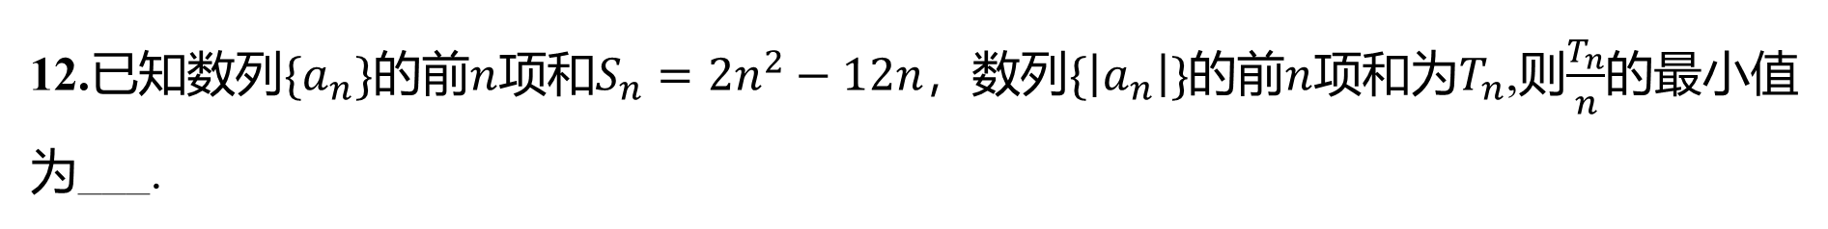
12.已知数列$\{a_{n}\}$的前$n$项和$S_{n}=2n^{2}−12n$，数列$\{\left|a_{n}\right|\}$的前$n$项和为$T_{n}$,则$\frac{T_{n}}{n}$ 的最小值
为___.
5

Slide 17
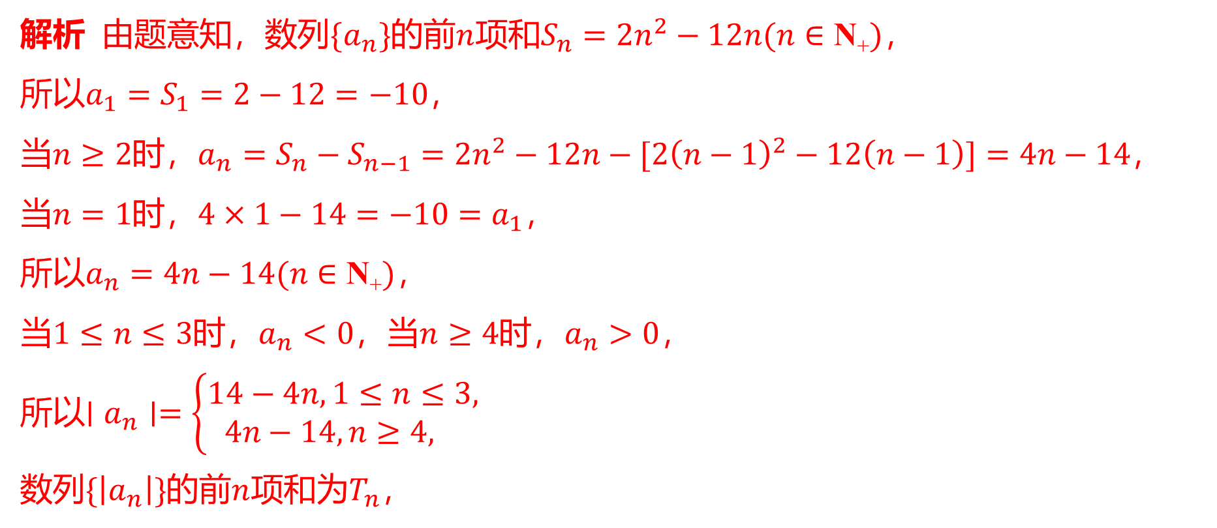
解析 由题意知，数列$\{a_{n}\}$的前$n$项和$S_{n}=2n^{2}−12n(n∈\text{N}\text{+})$ ，
所以$a_{1}=S_{1}=2−12=−10$ ，
当$n≥2$时，$a_{n}=S_{n}−S_{n−1}=2n^{2}−12n−[2{\left(n−1\right)}^{2}−12\left(n−1\right)]=4n−14$ ，
当$n=1$时，$4×1−14=−10=a_{1}$ ，
所以$a_{n}=4n−14(n∈\text{N}\text{+})$ ，
当$1≤n≤3$时，$a_{n}<0$，当$n≥4$时，$a_{n}>0$ ，
所以$∣a_{n}∣=\left\{\begin{aligned}&14−4n,1≤n≤3, \\ & 4n−14,n≥4,\end{aligned}\right.$
数列$\{\left|a_{n}\right|\}$的前$n$项和为$T_{n}$ ，

Slide 18
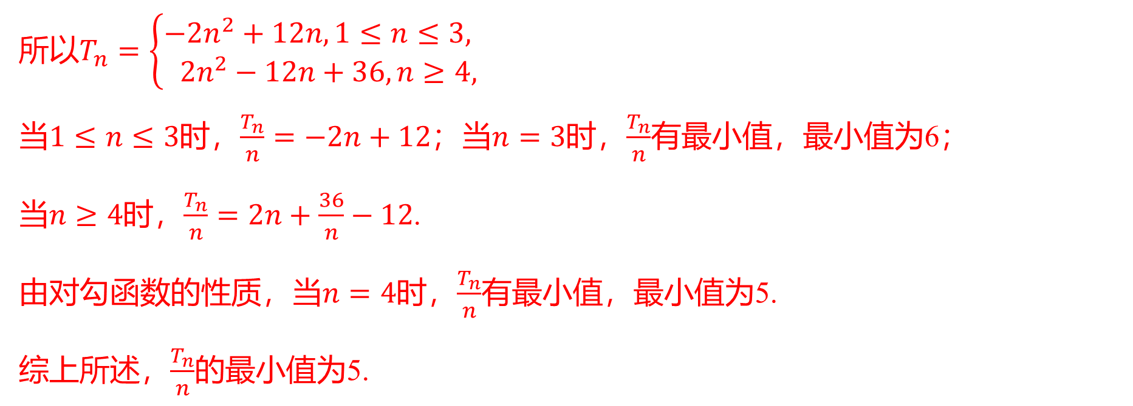
所以$T_{n}=\left\{\begin{aligned}&−2n^{2}+12n,1≤n≤3, \\ & 2n^{2}−12n+36,n≥4,\end{aligned}\right.$
当$1≤n≤3$时，$\frac{T_{n}}{n}=−2n+12$；当$n=3$时，$\frac{T_{n}}{n}$ 有最小值，最小值为6；
当$n≥4$时，$\frac{T_{n}}{n}=2n+\frac{36}{n}−12$ .
由对勾函数的性质，当$n=4$时，$\frac{T_{n}}{n}$ 有最小值，最小值为5.
综上所述，$\frac{T_{n}}{n}$ 的最小值为5.

Slide 19

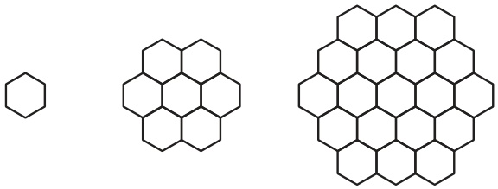

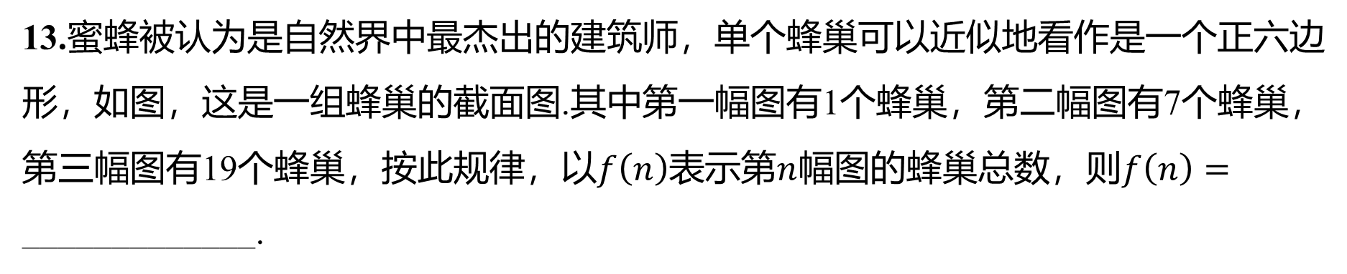
13.蜜蜂被认为是自然界中最杰出的建筑师，单个蜂巢可以近似地看作是一个正六边
形，如图，这是一组蜂巢的截面图.其中第一幅图有1个蜂巢，第二幅图有7个蜂巢，
第三幅图有19个蜂巢，按此规律，以$f\left(n\right)$表示第$n$幅图的蜂巢总数，则$f\left(n\right)=$
_____________.
$3n^{2}−3n+1$

Slide 20
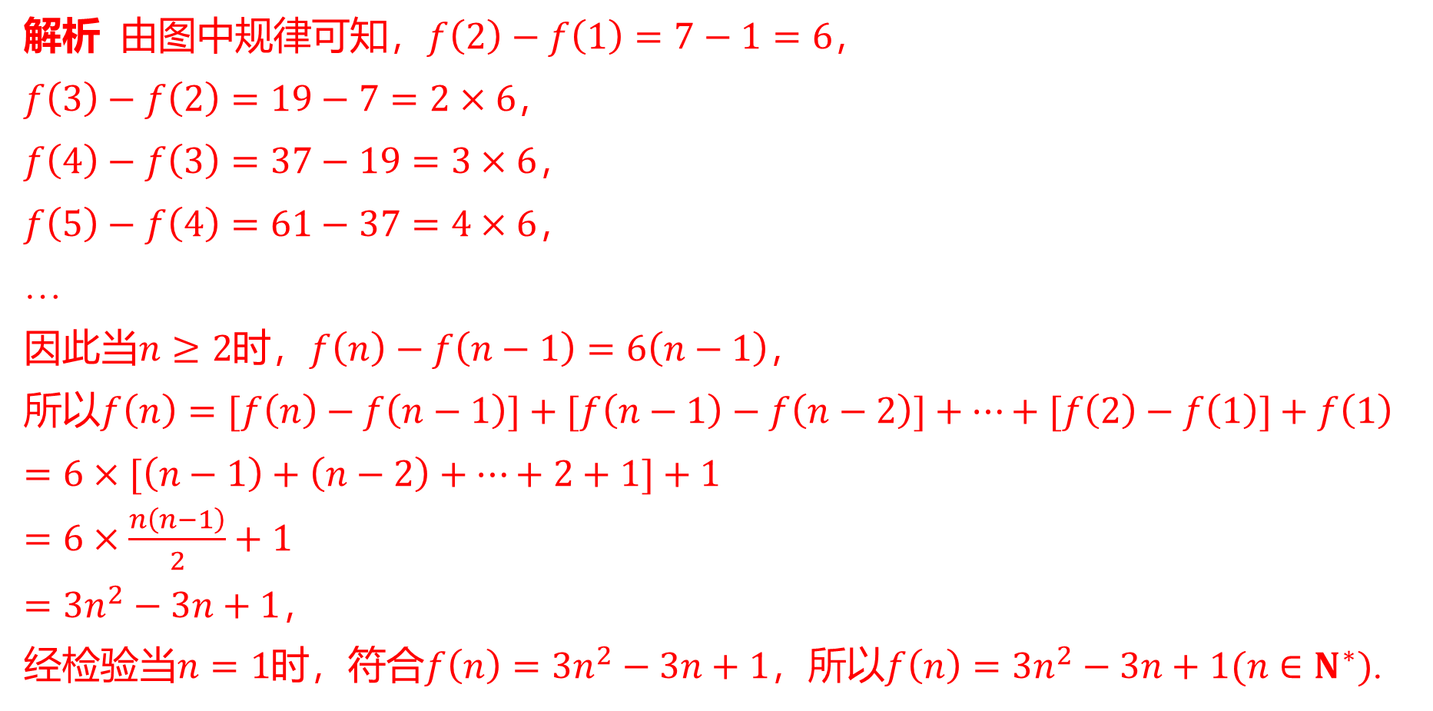
解析 由图中规律可知，$f\left(2\right)−f\left(1\right)=7−1=6$ ，
$f\left(3\right)−f\left(2\right)=19−7=2×6$ ，
$f\left(4\right)−f\left(3\right)=37−19=3×6$ ，
$f\left(5\right)−f\left(4\right)=61−37=4×6$ ，
…
因此当$n≥2$时，$f\left(n\right)−f\left(n−1\right)=6\left(n−1\right)$ ，
所以$f\left(n\right)=[f\left(n\right)−f\left(n−1\right)]+[f\left(n−1\right)−f\left(n−2\right)]+⋯+[f\left(2\right)−f\left(1\right)]+f\left(1\right)$
$=6×[\left(n−1\right)+\left(n−2\right)+⋯+2+1]+1$
$=6×\frac{n\left(n−1\right)}{2}+1$
$=3n^{2}−3n+1$ ，
经检验当$n=1$时，符合$f\left(n\right)=3n^{2}−3n+1$，所以$f\left(n\right)=3n^{2}−3n+1(n∈N^{∗})$ .

Slide 21
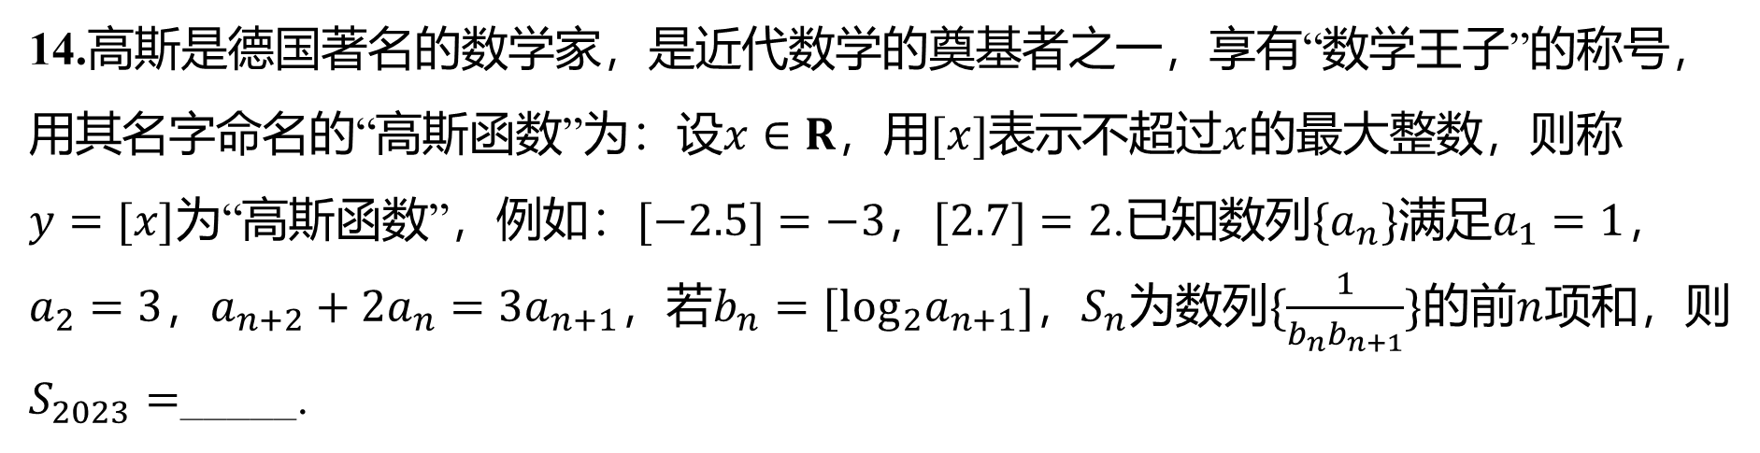

14.高斯是德国著名的数学家，是近代数学的奠基者之一，享有“数学王子”的称号，
用其名字命名的“高斯函数”为：设$x∈R$，用$[x]$表示不超过$x$ 的最大整数，则称
$y=[x]$为“高斯函数”，例如：$[−2.5]=−3$，$[2.7]=2$.已知数列$\{a_{n}\}$满足$a_{1}=1$ ，
$a_{2}=3$，$a_{n+2}+2a_{n}=3a_{n+1}$，若$b_{n}=[\log_{2}a_{n+1}]$，$S_{n}$为数列$\{\frac{1}{b_{n}b_{n+1}}\}$的前$n$ 项和，则
$S_{2023}=$ _____.
$\frac{2023}{2024}$

Slide 22
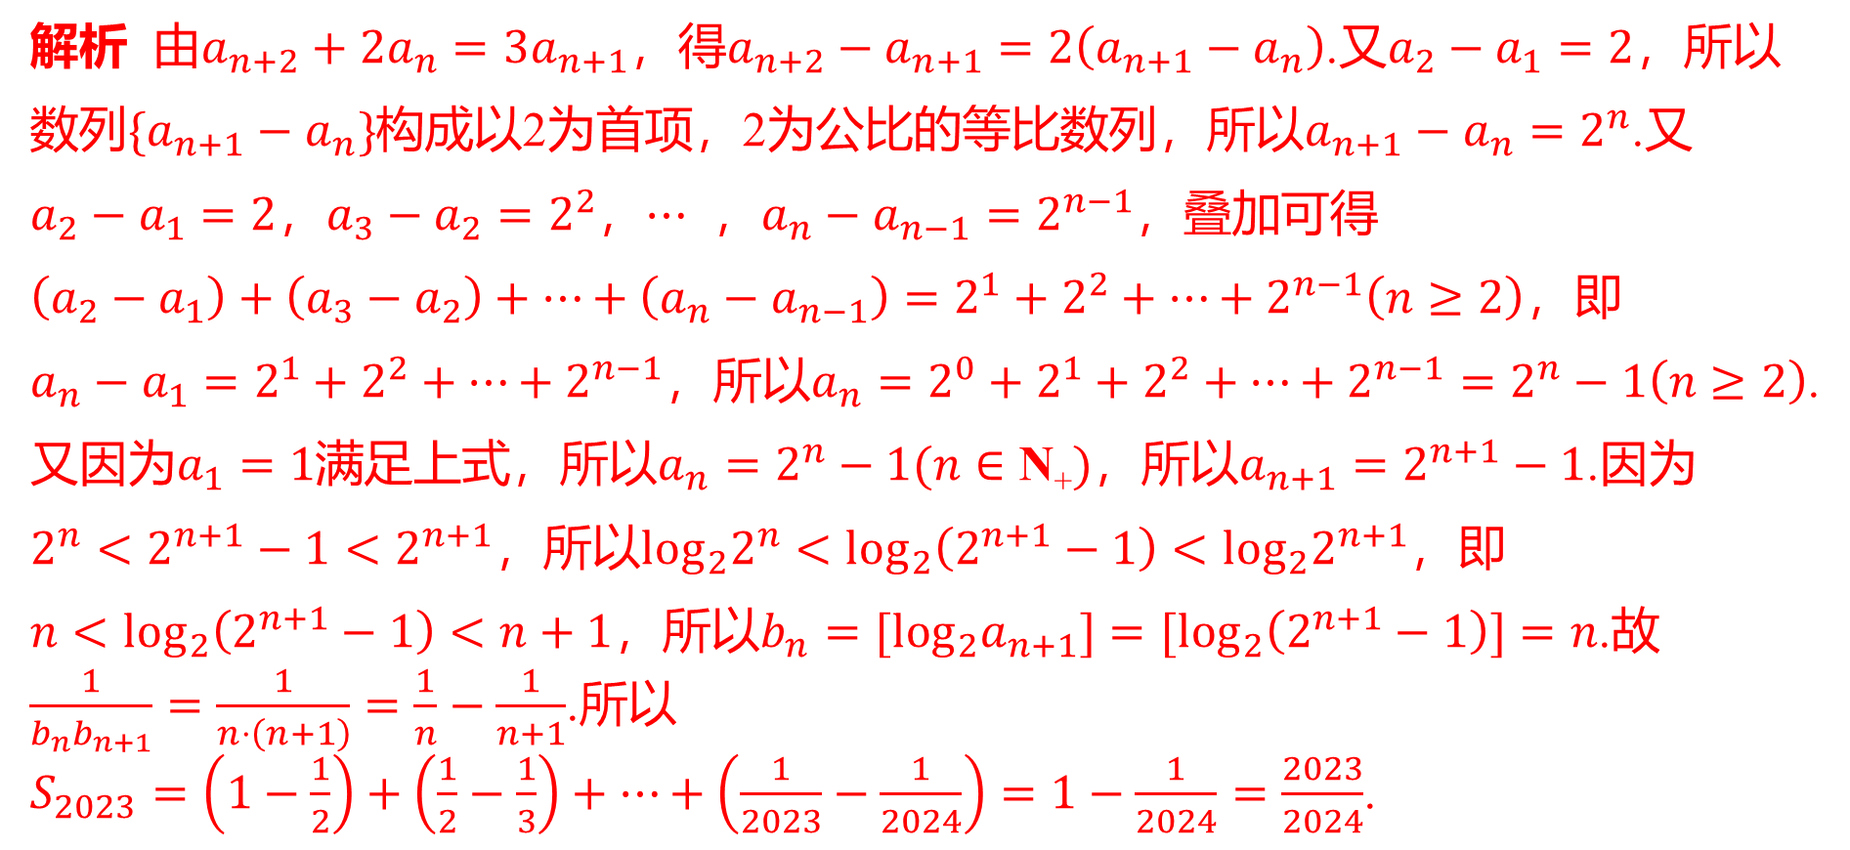
解析 由$a_{n+2}+2a_{n}=3a_{n+1}$，得$a_{n+2}−a_{n+1}=2\left(a_{n+1}−a_{n}\right)$.又$a_{2}−a_{1}=2$ ，所以
数列$\{a_{n+1}−a_{n}\}$构成以2为首项，2为公比的等比数列，所以$a_{n+1}−a_{n}=2^{n}$ .又
$a_{2}−a_{1}=2$，$a_{3}−a_{2}=2^{2}$，$⋯$ ，$a_{n}−a_{n−1}=2^{n−1}$ ，叠加可得
$\left(a_{2}−a_{1}\right)+\left(a_{3}−a_{2}\right)+⋯+\left(a_{n}−a_{n−1}\right)=2^{1}+2^{2}+⋯+2^{n−1}\left(n≥2\right)$ ，即
$a_{n}−a_{1}=2^{1}+2^{2}+⋯+2^{n−1}$，所以$a_{n}=2^{0}+2^{1}+2^{2}+⋯+2^{n−1}=2^{n}−1\left(n≥2\right)$ .
又因为$a_{1}=1$满足上式，所以$a_{n}=2^{n}−1(n∈\text{N}\text{+})$，所以$a_{n+1}=2^{n+1}−1$ .因为
$2^{n}<2^{n+1}−1<2^{n+1}$，所以$\log_{2}2^{n}<\log_{2}\left(2^{n+1}−1\right)<\log_{2}2^{n+1}$ ，即
$n<\log_{2}\left(2^{n+1}−1\right)<n+1$，所以$b_{n}=[\log_{2}a_{n+1}]=[\log_{2}\left(2^{n+1}−1\right)]=n$ .故
$\frac{1}{b_{n}b_{n+1}}=\frac{1}{n⋅\left(n+1\right)}=\frac{1}{n}−\frac{1}{n+1}$ .所以
$S_{2023}=\left(1−\frac{1}{2}\right)+\left(\frac{1}{2}−\frac{1}{3}\right)+⋯+\left(\frac{1}{2023}−\frac{1}{2024}\right)=1−\frac{1}{2024}=\frac{2023}{2024}$ .

Slide 23


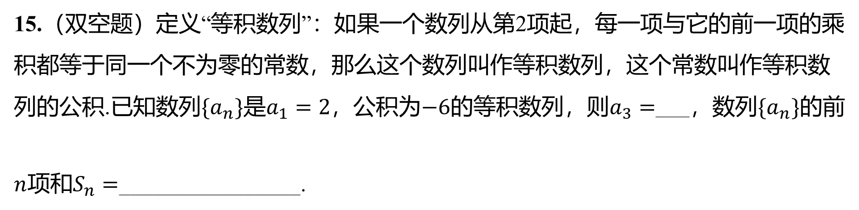
15.（双空题）定义“等积数列”：如果一个数列从第2项起，每一项与它的前一项的乘
积都等于同一个不为零的常数，那么这个数列叫作等积数列，这个常数叫作等积数
列的公积.已知数列$\{a_{n}\}$是$a_{1}=2$，公积为$−6$的等积数列，则$a_{3}=$___，数列$\{a_{n}\}$ 的前
$n$项和$S_{n}=$ _ _______________.
2
$\left\{\begin{aligned}&−\frac{n}{2},n\text{为偶数}, \\ &−\frac{n−5}{2},n\text{为奇数}.\end{aligned}\right.$

Slide 24
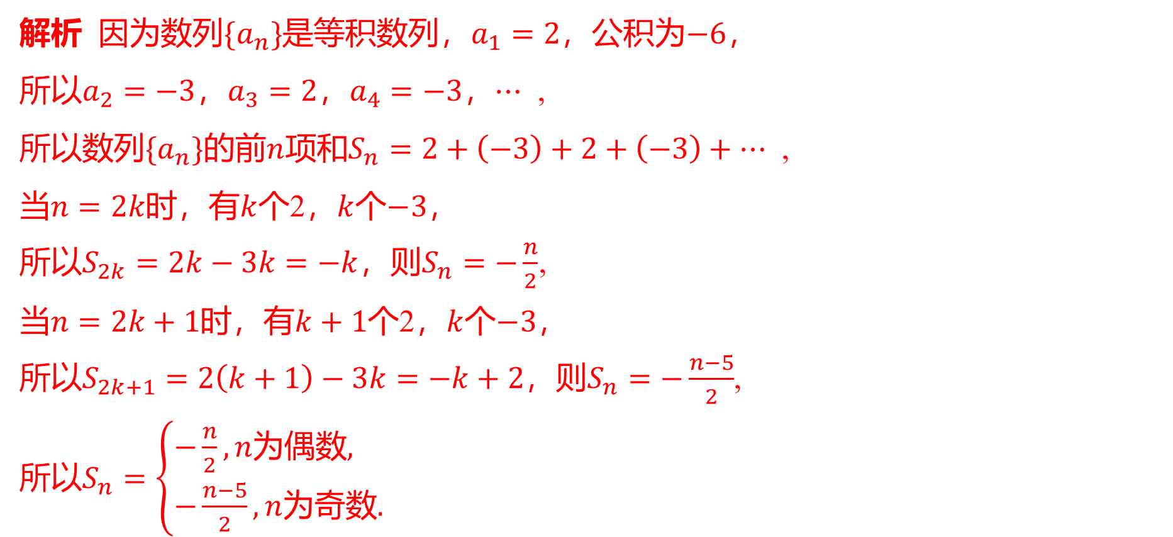
解析 因为数列$\{a_{n}\}$是等积数列，$a_{1}=2$，公积为$−6$ ，
所以$a_{2}=−3$，$a_{3}=2$，$a_{4}=−3$，$⋯$ ,
所以数列$\{a_{n}\}$的前$n$项和$S_{n}=2+\left(−3\right)+2+\left(−3\right)+⋯$ ,
当$n=2k$时，有$k$个2，$k$个$−3$ ，
所以$S_{2k}=2k−3k=−k$，则$S_{n}=−\frac{n}{2}$ ,
当$n=2k+1$时，有$k+1$个2，$k$个$−3$ ，
所以$S_{2k+1}=2\left(k+1\right)−3k=−k+2$，则$S_{n}=−\frac{n−5}{2}$ ,
所以$S_{n}=\left\{\begin{aligned}&−\frac{n}{2},n\text{为偶数}, \\ &−\frac{n−5}{2},n\text{为奇数}.\end{aligned}\right.$

Slide 25
16.数列$\{a_{n}\}$满足$a_{1}=1$，$a_{2}=2$，$a_{n+2}=2a_{n+1}−a_{n}+2$ .
（1）设$b_{n}=a_{n+1}−a_{n}$，求数列$\{b_{n}\}$ 的通项公式；
（2）求数列$\{a_{n}\}$ 的通项公式.

Slide 26
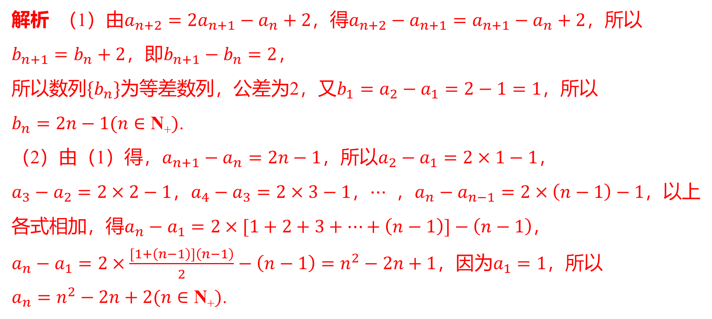
解析 （1）由$a_{n+2}=2a_{n+1}−a_{n}+2$，得$a_{n+2}−a_{n+1}=a_{n+1}−a_{n}+2$ ，所以
$b_{n+1}=b_{n}+2$，即$b_{n+1}−b_{n}=2$ ，
所以数列$\{b_{n}\}$为等差数列，公差为2，又$b_{1}=a_{2}−a_{1}=2−1=1$ ，所以
$b_{n}=2n−1(n∈\text{N}\text{+})$ .
（2）由（1）得，$a_{n+1}−a_{n}=2n−1$，所以$a_{2}−a_{1}=2×1−1$ ，
$a_{3}−a_{2}=2×2−1$，$a_{4}−a_{3}=2×3−1$，$⋯$ ，$a_{n}−a_{n−1}=2×\left(n−1\right)−1$ ，以上
各式相加，得$a_{n}−a_{1}=2×[1+2+3+⋯+\left(n−1\right)]−\left(n−1\right)$ ，
$a_{n}−a_{1}=2×\frac{[1+\left(n−1\right)]\left(n−1\right)}{2}−\left(n−1\right)=n^{2}−2n+1$，因为$a_{1}=1$ ，所以
$a_{n}=n^{2}−2n+2(n∈\text{N}\text{+})$ .

